Slide 1

Autodifesa Digitale
Prof.Ing. Selene Giupponi

Slide 2
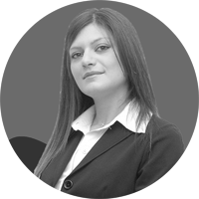











Chi sono – Selene Giupponi
Selene Giupponi:
Ingegnere Informatico, specializzato in Computer Forensics & Digital Investigations.
Membro della Commissione ICT dell’Ordine degli Ingegneri della Provincia di Latina.
Segretario Generale e Socio IISFA (INFORMATION SYSTEM FORENSICS ASSOCIATION ITALIAN CHAPTER).
CT per Procure della Repubblica e Forze dell’Ordine.
Advisor European Courage Focus Group – Cyber Terrorism & CyberCrime – EOS Member. Board
ITU ROSTER OF EXPERTS.
HTCC HIGH TECH CRIME CONSORTIUM Member.
Official Trainer NATO & U.S. NAVY.
CIFI - Certified Information Forensics Investigator, SPEKTOR & UFED.
ECSO (European Cyber Security Organization) – Founder Member.
Cyber Security Advisor, Senior Digital Forensics Consultant & Cyber Intelligence Investigations
Founder Security Brokers Scpa

Slide 3
Disclaimer
Le informazioni contenute in questa presentazione sono solo a scopo formativo e informativo, l'autore (Ing. Selene Giupponi) non è responsabile se il contenuto viene utilizzato in modo errato per danneggiare persone o cose.
L'autore (Ing. Selene Giupponi) detiene la proprietà intellettuale di questa presentazione e dei suoi contenuti, la cui riproduzione è severamente vietata e punita ai sensi di legge.
Il contenuto di questa presentazione può essere utilizzato o riprodotto, purché l’autore (Ing. Selene Giupponi) ne venga informato, ne dia autorizzazione e venga opportunamente citato e ne acconsenta la riproduzione.

Slide 4
Deep Web e Dark Web
DEEP WEB ≠ DARK WEB
Il DEEP WEB è costituito da tutte le informazioni che non sono indicizzate dai motori di ricerca tradizionali.
Google, Bing e altri motori utilizzano spider per la scansionare il web ed i contenuti delle pagine.
Se vi è un blocco di sicurezza, codice corrotto, configurazioni speciali (es. htaccess), password di accesso, per cui lo spider non può scansionare il contenuto, questo non sarà indicizzato.
Di questa categoria fanno quindi parte nuovi siti non ancora indicizzati, pagine web a contenuto dinamico, web software e siti privati aziendali.

Slide 5
Deep Web e Dark Web
Il DARK WEB è un sottoinsieme del Deep Web. Per accedervi si devono utilizzare determinati software specifici che fanno da bridge tra la rete Internet e la cosiddetta “DarkNet”.
Le darknet più comuni sono Tor, I2P e Freenet. Uno dei più famosi è Tor che, oltre a fornire accesso all'omonima rete, garantisce l'anonimato all'utente, permettendogli di navigare anonimamente anche sul normale World Wide Web da uno dei nodi della rete Tor.

Slide 6
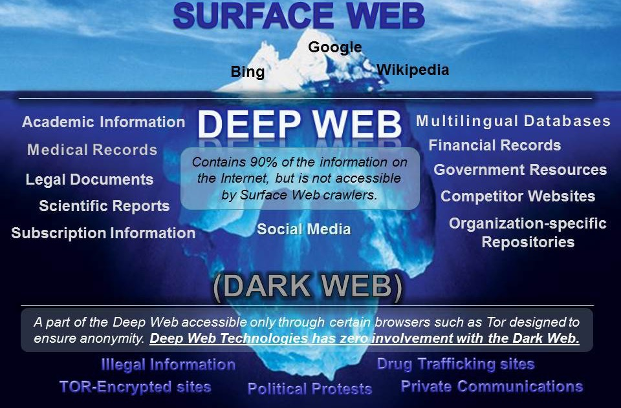
Deep Web e Dark Web

Slide 7
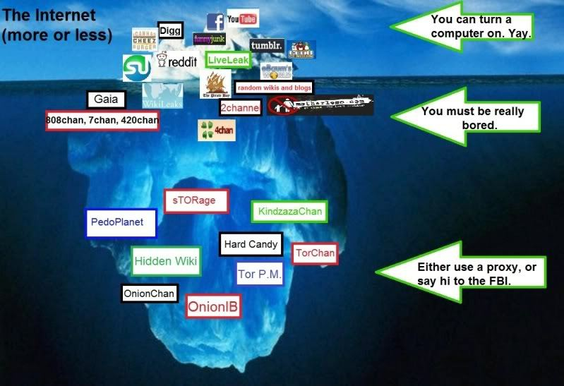
Deep Web e Dark Web

Slide 8
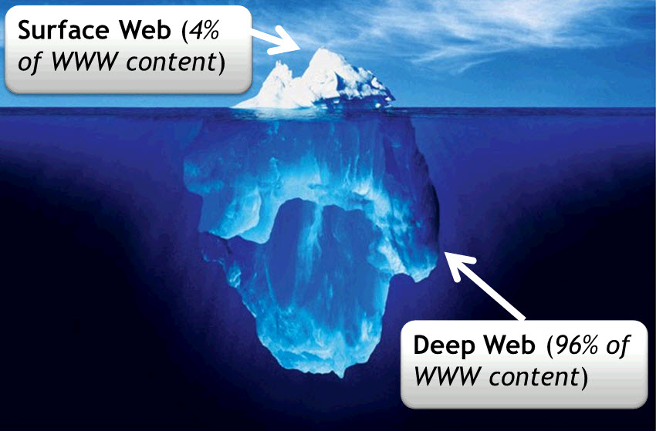
Navigazione anonima

Slide 9
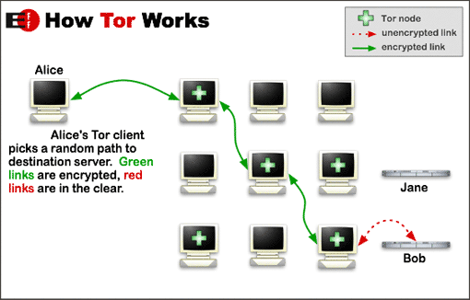

Le Darknet
TOR: nato come progetto della marina militare americana e ora diffuso in tutto il mondo, è un software sviluppato dal Team del Tor Project che si propone per garantire la navigazione in rete anonima:

Slide 10
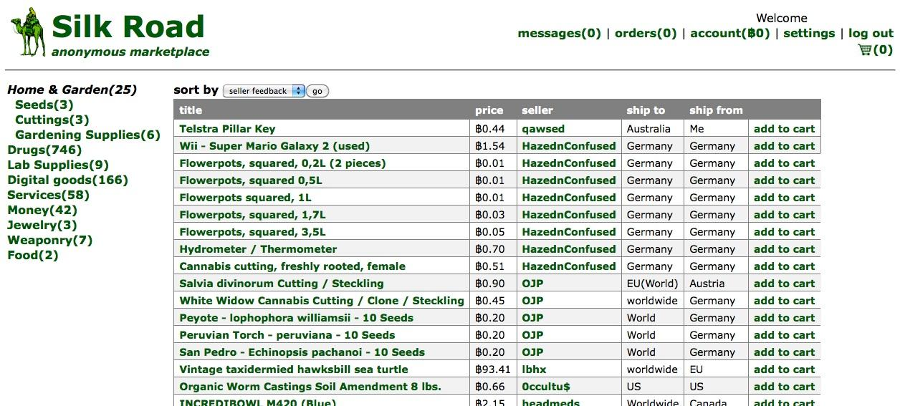

Deep Web

Slide 11
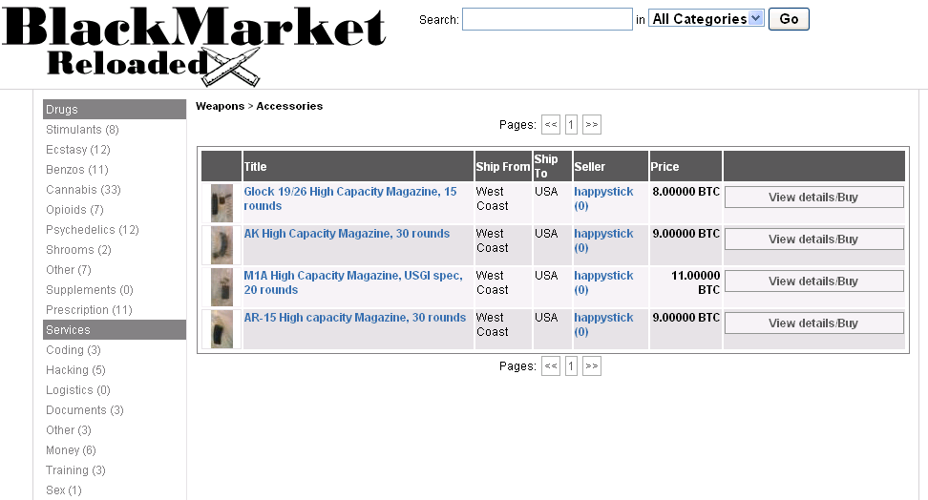
Deep Web
Silk Road, Bitcoin

Slide 12
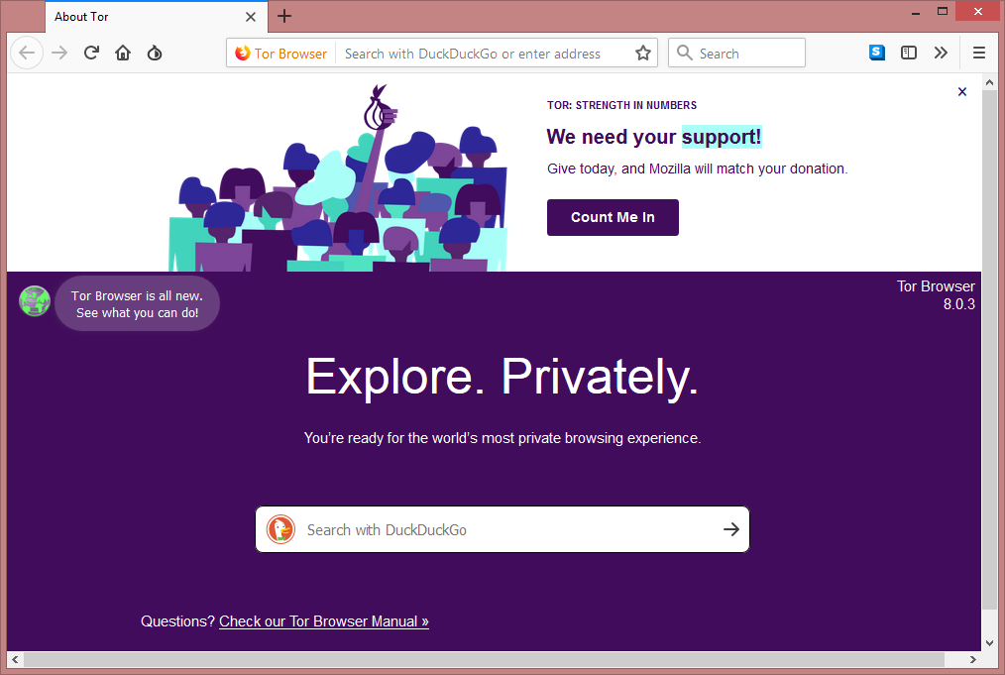
Le Darknet
TOR - Esercitazione
www.torproject.org

Slide 13

Le Darknet
I2P – Esercitazione
I2P: è una rete di copertura anonima, una rete dentro la rete. Il suo scopo è di proteggere le comunicazioni dal controllo a tappeto e dal monitoraggio di terze parti come gli ISP.
https://geti2p.net/it/

Slide 14
Le Darknet
FREENET
Freenet è una rete decentralizzata, creata per resistere alla censura, che sfrutta le risorse (banda passante, spazio su disco) dei suoi utenti per permettere la pubblicazione e la fruizione di qualsiasi tipo di informazione. Freenet è stata costruita pensando ad anonimato e sicurezza, non alla velocità di trasmissione.
Freenet è un software libero distribuito con GNU General Public License; essendo scritto in Java può funzionare su Microsoft Windows, GNU/Linux, macOS e su tutti i sistemi operativi dotati di Java Virtual Machine.
https://freenetproject.org/

Slide 15
Le Darknet
Motori di Ricerca del Deep Web
Torch
Duck Duck go
Onion URL Repository
Uncensored Hidden Wiki
The WWW Virtual Library
notEvil
ParaZite
TorLinks
StartPage
AHMIA
Haystak

Slide 16
Vari links
elitepvpers.com
offensivecommunity.net
Bitcointalk.org
evolution-forums-2014093020141016-rasmusanderson

Slide 17
Bin CC
Bin4023600Source TypeCC CardDetect
Date15 May, 2018Shop Namehdjd6wv7hjngjhkb.onion
BankPOSTE ITALIANE S.P.A. (BANCO POSTA)
Base09.01-MIX_SNIFFp2Expire Year20Expire
Month06Card OwnerPoste PayCountryitalyStatestateCitycityZipzip codePrice12.00

Slide 18
Il dato personale
Cos’è
DATO PERSONALE
Come lo tutelo
Perché lo raccolgo
Come lo cancello
Come lo raccolgo
Per quanto lo conservo
Come informo la persona
Dove lo conservo

Slide 19
Privacy By Default e By Design – Art. 25
Il GDPR introduce l’obbligo di trattare i dati secondo due tipo di progettazione:
By Design cioè analizzando il trattamento per tutto il ciclo di vita dei dati. Fa riferimento all’obbligo di tutelare i diritti dell’interessato nell’attività di trattamento fin dalla fase della progettazione e per l’intera gestione del ciclo di vita dei dati, ponendo in essere misure di carattere tecnico ed organizzativo quali la minimizzazione e la pseudonimizzazione
By Default cioè il partire da configurazioni “chiuse” dei sistemi informatici, per poi gradualmente ampliarle solo dopo avere valutato l’impatto di eventuali aperture ovvero le impostazioni predefinite devono essere quella che garantiscono il maggior rispetto della privacy, affinché i dati personali non siano resi accessibili ad un numero indefinito di persone senza l’intervento umano

Slide 20
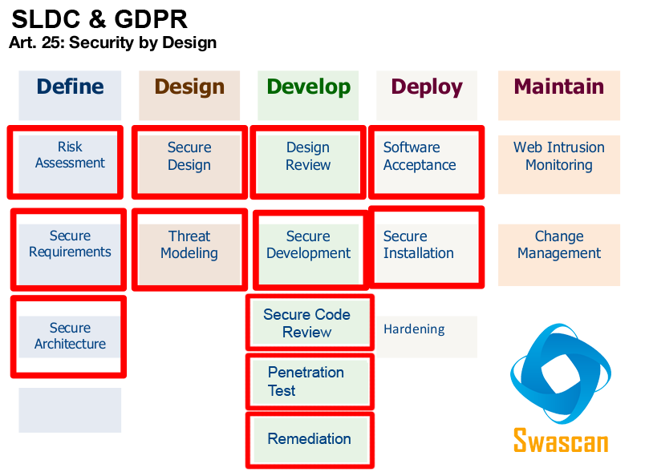
Privacy By Default e By Design – Art. 25

Slide 21
Il dato personale: definizioni
«FEDERPRIVACY»: Per dato personale Si intende qualunque informazione relativa a persona fisica, persona giuridica, ente o associazione, identificati o identificabili, anche indirettamente, mediante riferimento a qualsiasi altra informazione, ivi compreso un numero di identificazione personale. Si considera tale il dato oggettivo, ma anche il dato valutativo.

Slide 22
Il dato personale: definizioni
«GARANTE PRIVACY»: Sono dati personali le informazioni che identificano o rendono identificabile, direttamente o indirettamente, una persona fisica e che possono fornire informazioni sulle sue caratteristiche, le sue abitudini, il suo stile di vita, le sue relazioni personali, il suo stato di salute, la sua situazione economica, ecc..
Particolarmente importanti sono:
i dati che permettono l'identificazione diretta - come i dati anagrafici (ad esempio: nome e cognome), le immagini, ecc. - e i dati che permettono l'identificazione indiretta, come un numero di identificazione (ad esempio, il codice fiscale, l'indirizzo IP, il numero di targa);
i dati rientranti in particolari categorie: si tratta dei dati c.d. "sensibili", cioè quelli che rivelano l'origine razziale od etnica, le convinzioni religiose, filosofiche, le opinioni politiche, l'appartenenza sindacale, relativi alla salute, alla vita o all'orientamento sessuale. Il Regolamento (UE) 2016/679 (articolo 9) ha incluso nella nozione anche i dati genetici e i dati biometrici;

Slide 23
Il dato personale: definizioni
i dati relativi a condanne penali e reati: si tratta dei dati c.d. "giudiziari", cioè quelli che possono rivelare l'esistenza di determinati provvedimenti giudiziari soggetti ad iscrizione nel casellario giudiziale (ad esempio, i provvedimenti penali di condanna definitivi, la liberazione condizionale, il divieto od obbligo di soggiorno, le misure alternative alla detenzione) o la qualità di imputato o di indagato. Il Regolamento (UE) 2016/679 (articolo 10) ricomprende in tale nozione i dati relativi alle condanne penali e ai reati o a connesse misure di sicurezza.
Con l'evoluzione delle nuove tecnologie, altri dati personali hanno assunto un ruolo significativo, come quelli relativi alle comunicazioni elettroniche (via Internet o telefono) e quelli che consentono la geolocalizzazione, fornendo informazioni sui luoghi frequentati e sugli spostamenti.

Slide 24
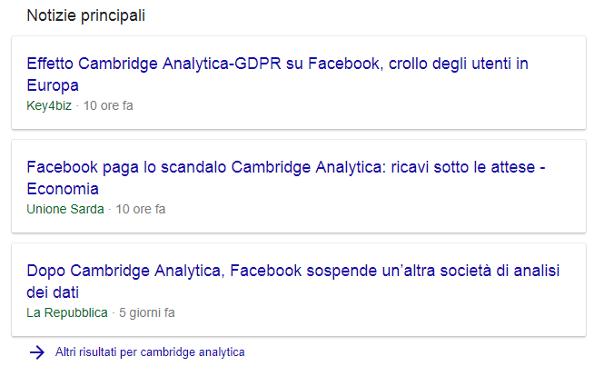
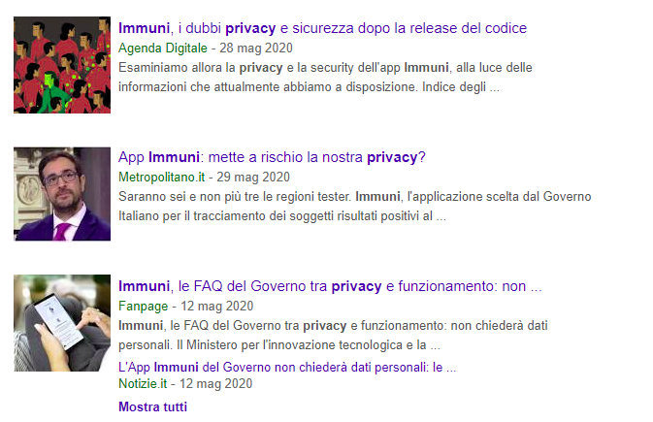
Perché la privacy è importante?

Slide 25
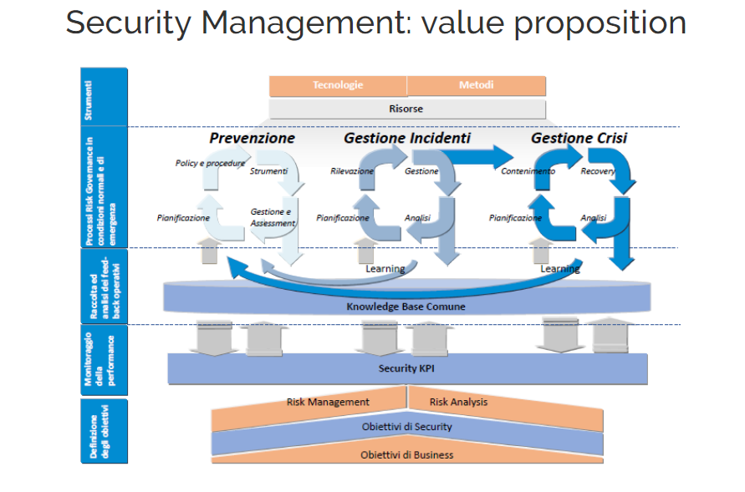
Introduzione

Slide 26
Data Breach
Con il termine data breach si intende un incidente di sicurezza in cui dati sensibili, protetti o riservati vengono consultati, copiati, trasmessi, rubati o utilizzati da un soggetto non autorizzato. Solitamente il data breach si realizza con una divulgazione di dati riservati o confidenziali all’interno di un ambiente privo di misure di sicurezze (da esempio, su web) in maniera involontaria o volontaria. Tale divulgazione può avvenire in seguito a:
perdita accidentale: ad esempio, data breach causato da smarrimento di una chiavetta USB contenente dati riservati
furto: ad esempio, data breach causato da furto di un notebook contenente dati confidenziali
infedeltà aziendale: ad esempio, data breach causato da una persona interna che avendo autorizzazione ad accedere ai dati ne produce una copia distribuita in ambiente pubblico
accesso abusivo: ad esempio, data breach causato da un accesso non autorizzato ai sistemi informatici con successiva divulgazione delle informazioni acquisite

Slide 27
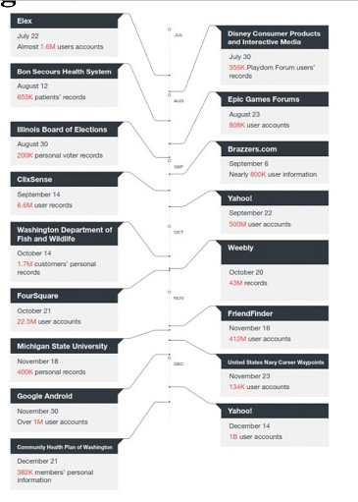
Statistiche

Slide 28
Data Breach nel GDPR
Per data breach, nella versione italiana violazione dei dati personali si intende la violazione di sicurezza che comporta accidentalmente o in modo illecito la distruzione, la perdita, la modifica, la divulgazione non autorizzata o l’accesso ai dati personali trasmessi, conservati o comunque trattati.
Sempre secondo il GDPR, la notifica di eventuali violazioni di dati dovrà avvenire possibilmente senza ingiustificato ritardo e, ove possibile, entro 72 ore, dal momento in cui si è venuto a conoscenza della violazione, a meno che sia improbabile che la violazione dei dati personali presenti un rischio per i diritti e le libertà delle persone fisiche.
L’eventuale ritardo dovrà essere motivato.

Slide 29
Esempi di violazione: i Data Breach
I dati violati con un data breach possono riguardare tutti gli ambiti, esempi reali:
finanziario, ad esempio dati di carte di credito, di conti correnti…
sanitario, ad esempio informazioni sulla salute personale, malattie…
proprietà industriale, ad esempio segreti commerciali, brevetti, documentazione riservata, lista clienti, progetti finalizzati ad esempio a pratiche di concorrenza sleale…
personali, ad esempio dati di documenti di identità, codici personali…

Slide 30
DATA BREACH INTELLIGENCE

Slide 31
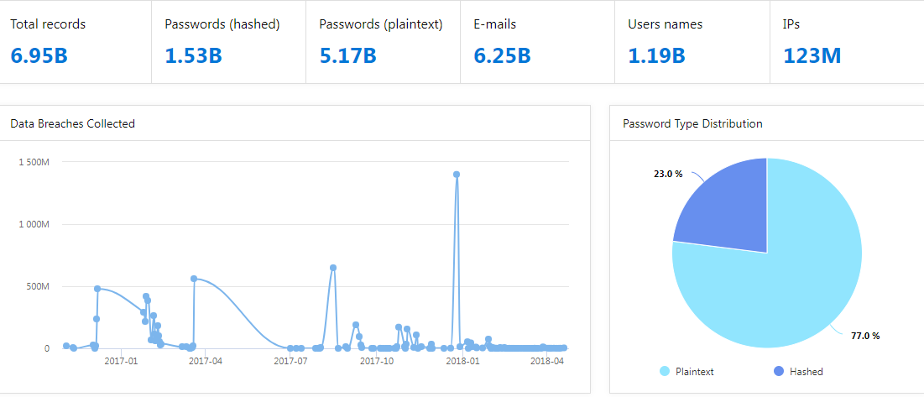
Data Breach Intelligence

Slide 32
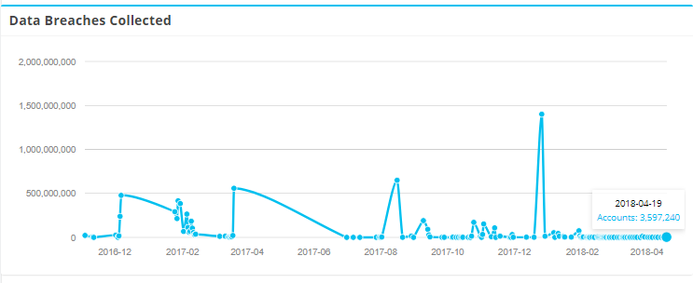
Data Breach Intelligence

Slide 33
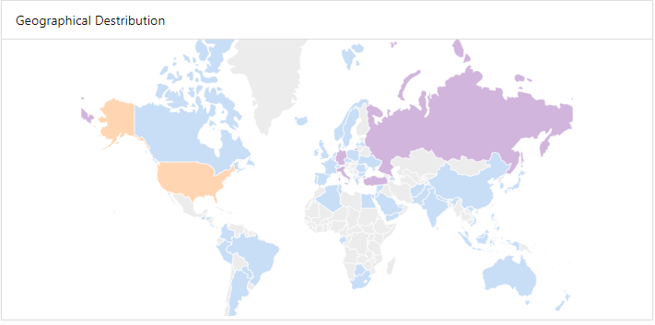
Data Breach Intelligence

Slide 34
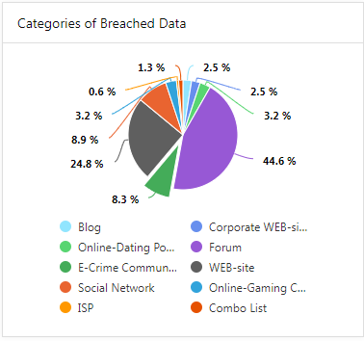
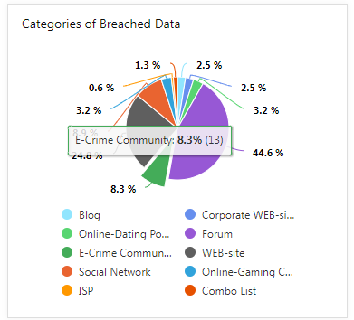
Data Breach Intelligence

Slide 35
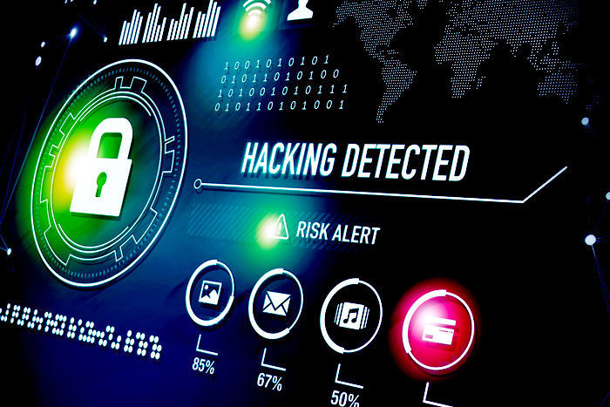
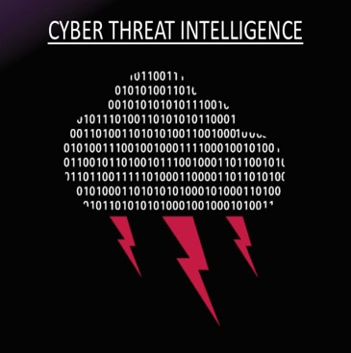
Da dove arrivano questi dati?

Slide 36
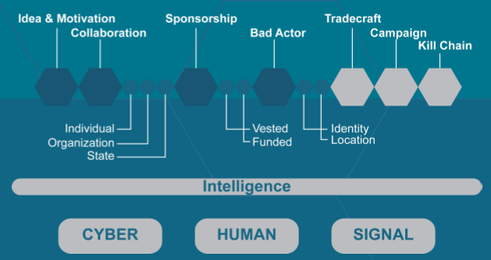
Tipologie

Slide 37
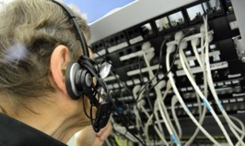
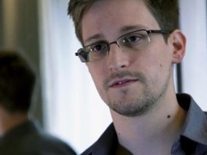
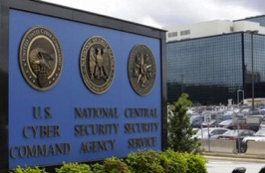
Tipologie
Milioni di contatti succhiati dalle caselle email o dalle chat sui social network. Un sistema capillare, invasivo, praticamente impossibile da arginare. Basta un dato a dimostrarlo: in un solo giorno nel 2012 sono stati intercettati 444.743 liste di contatti da account Yahoo!, 82.857 da Facebook, 33.697 da Gmail e 22.881 da altri fornitori di servizi internet.
250 MILIONI DI CONTATTI ALL'ANNO. Equivalenti a circa 250 milioni di gruppi di nomi sotto osservazione all'anno: per lo più cittadini non americani. E dunque europei, sudamericani, asiatici.
Perché la cifratura oggi

Slide 38
Tool da scaricare
TOR - https://www.torproject.org/
FOCA - https://www.elevenpaths.com/labstools/foca/index.html
Maltego - https://www.paterva.com/downloads.php
VeraCrypt - https://www.veracrypt.fr/en/Downloads.html
Eraser - https://eraser.heidi.ie/download/
Recuva - https://www.ccleaner.com/recuva/download
GPG4Win - https://www.gpg4win.org/

Slide 39
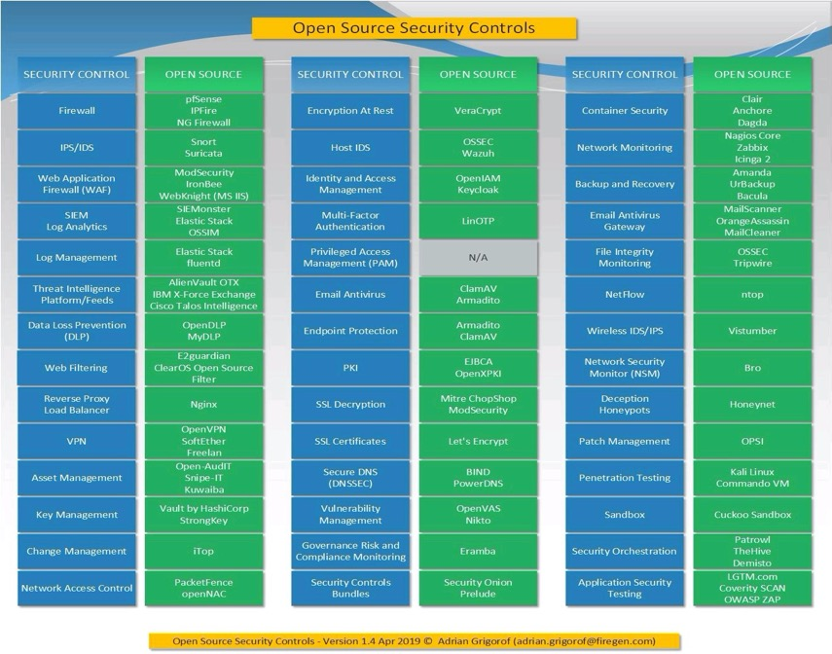
OSS Security Controls: Big Picture (per SysAdms)

Slide 40
Agenda
Cancellazione Sicura di Documenti
Recuperare documenti cancellati dal PC
Contatti, Sms, foto e file da un cellulare
Ricevere email cifrate, cifrare file
Documenti, hard disk, chiavette Usb
Metodi di Antiforensics
Comunicazioni mobili sicure
Live Demo

Slide 41
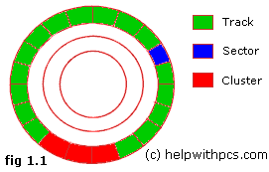
Cancellazione dei File
I file system memorizzano i file in piccole unità di allocazione chiamate “cluster” registrando la posizione del file, il nome ed altre informazioni definite metadati (data creazione, proprietario, permessi, data modifica...) in speciali strutture che cambiano a seconda del tipo di file system
Un file sarà scritto su più cluster, creando una “catena” di cluster e una “mappa” che identifica quali cluster appartengono al file.
All'inizio ed alla fine della “catena” di cluster sono posti delle sequenze di caratteri che identificano il tipo di file: header e footer

Slide 42
Come funziona la cancellazione
Quando viene cancellato un file viene solo messo un flag (l'operazione effettiva è diversa in base ai file system) per indicare che il file è “deleted” ed i cluster utilizzati dal file cancellato vengono resi nuovamente disponibili per altri file.
L'operazione di cancellazione di un file non ripulisce i cluster del loro contenuto permettendo così il recupero dei file cancellati se non sono stati sovrascritti.
Se il contenuto di un file non riempie completamente un cluster, possono rimanere parti del file che occupava precedentemente quel cluster. Si parla di Slack Space.
Settore 1
Settore 2
Settore 3
Settore 4
Settore 5
Settore 6
Settore 7
Settore 8
file
Cluster 1
Slack space
Cluster 2

Slide 43
Cancellazione sicura
Le norme sulla privacy impongono la cancellazione sicura dei dati personali memorizzati su supporti dismessi
Possono essere utilizzati vari metodi, fra cui:
Distruzione fisica del supporto (punzonatura)
Smagnetizzazione (degauss)
Sovrascrittura (wiping)
Lo standard DoD 5220.22-M (Department of Defence USA) prevede riscritture successive dei file con diversi pattern
Il metodo Gutman

Slide 44
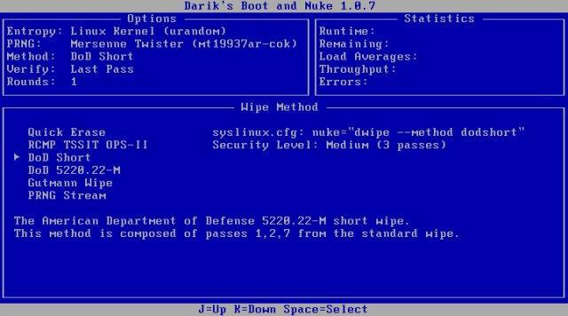
Cancellazione sicura
Software specifico per wiping di file (shred)
Sovrascrittura device con dd (dd if=/dev/null of=/dev/device)
Una distribuzione GNU/Linux specifica: (usa anche lo standard DoD )

Slide 45
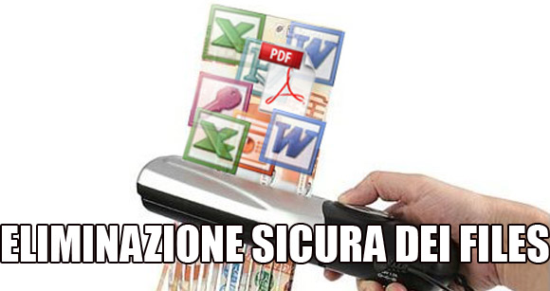
Cancellazione sicura di files
Mettere un file nel cestino non cancella davvero, ed i files possono essere recuperati anche dopo anni dalla presunta cancellazione. Esistono molti programmi per la cancellazione sicura, ma siamo sicuri che funzionino ?

Slide 46

Cancellazione sicura di files
http://eraser.heidi.ie/
ERASE

Slide 47
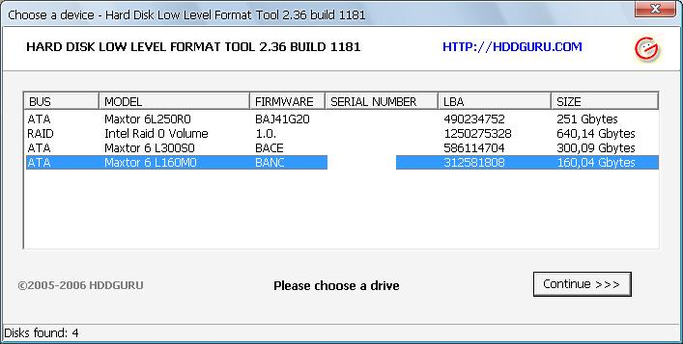
Cancellazione sicura di files
Formattazione a basso livello

Slide 48
Recupero di File cancellati
Molte volte andando di fretta cancelliamo tutto ciò che in quel momento ci risulta superfluo, ma poi successivamente si ha necessità di recuperare.
Tantissimi programmi in rete millantano di recuperare dati informatici….ma attenzione possono essere malevoli….
Fare il download solo dal sito del produttore Software….
Cosa si utilizza????

Slide 49
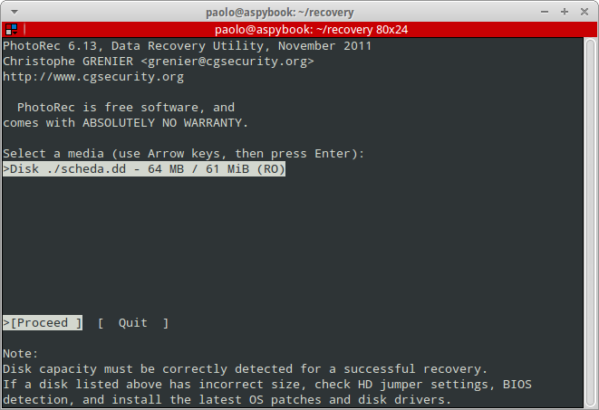
Recupero File cancellati
Photorec / Testdisk
Su sistemi Linux viene aperta una shell mentre nelle ultime versioni per Windows è presente anche una interfaccia grafica. In entrambi i casi viene mostrato un menu dal quale effettuare le scelte del tipo di file system, ecc. I file recuperati vengono memorizzati in cartelle chiamate recup_dir.1, 2, 3...

Slide 50
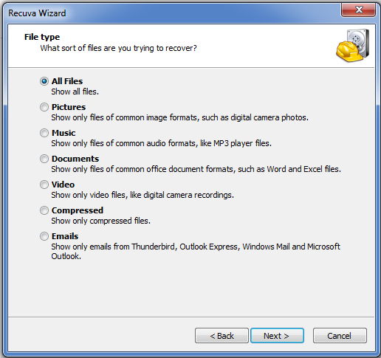
Recupero File cancellati
Recuva
Recuva propone un wizard che guida attraverso varie fasi al recupero di file.

Slide 51
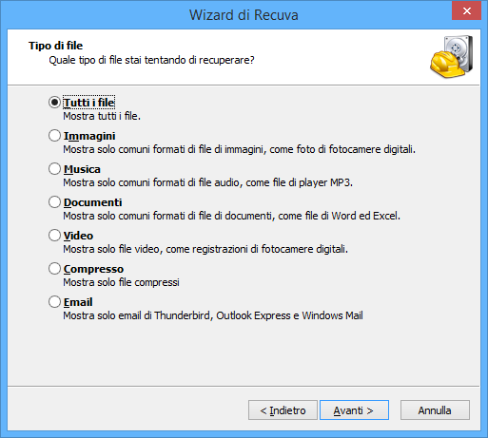
Recupero di File cancellati - Recuva

Slide 52
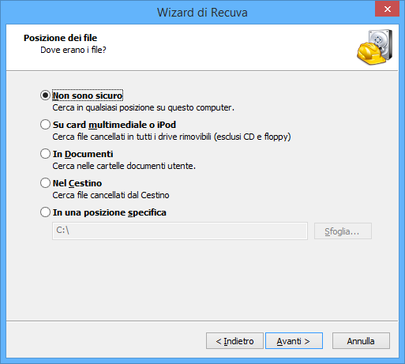
Recupero di File cancellati - Recuva

Slide 53
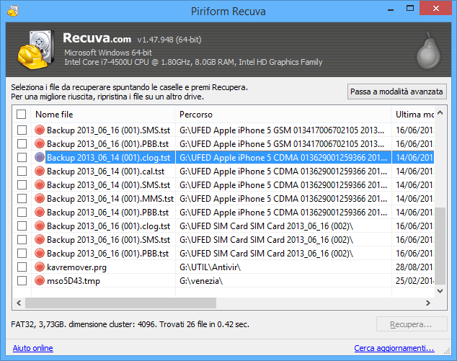
Recupero di File cancellati - Recuva

Slide 54
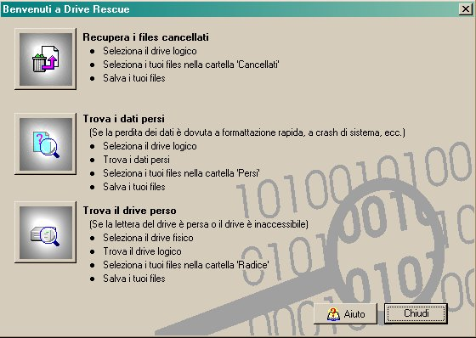
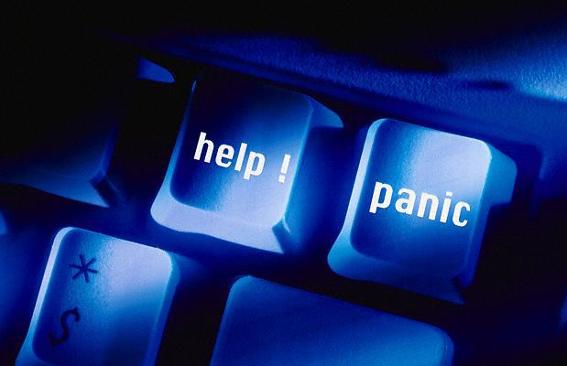
Ricordiamo che Recuva è uno dei tanti sw ma non è un software di recupero dati professionale e forense….. A volte non riesce a recuperare tutto, ma un utente prima di andare da chi si occupa proprio di Data Recovery, può eseguire una prova da solo.
Un altro software che riesce ad estrarre molte informazioni è RTT-STUDIO, compatibile sia per piattaforme Windows, MacOS e Linux. Stellar, EASEUS.

Slide 55
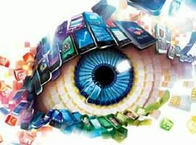
Recupero di File cancellati
La medesima logica vale per:
Chiavette USB;
Memory Card;
Hard Disk;
Smartphone, Tablet, GPS, etc……

Slide 56
Crittografia
La crittografia asimmetrica è conosciuta anche come crittografia a coppia di chiavi, crittografia a chiave pubblica/privata o anche solo crittografia a chiave pubblica. Come si evince dal nome, ogni attore coinvolto possiede una coppia di chiavi:
la chiave privata, personale e segreta, viene utilizzata per decodificare un documento criptato;
la chiave pubblica, che deve essere distribuita; serve a criptare un documento destinato alla persona che possiede la relativa chiave privata.

Slide 57

Crittografia asimmetrica
L'idea base della crittografia con coppia di chiavi diviene più chiara se si usa un'analogia postale, in cui il mittente è Alice ed il destinatario Bob.
I lucchetti fanno le veci delle chiavi pubbliche e le chiavi recitano la parte delle chiavi private:

Slide 58

Crittografia asimmetrica
1) Alice chiede a Bob di spedirle il suo lucchetto, già aperto. La chiave dello stesso verrà però gelosamente conservata da Bob.

Slide 59


Crittografia asimmetrica
2) Alice riceve il lucchetto e, con esso, chiude il pacco e lo spedisce a Bob.
+

Slide 60
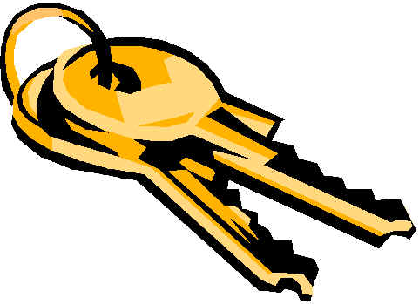
Crittografia asimmetrica
+
+
3) Bob riceve il pacco e può aprirlo con la chiave di cui è l'unico proprietario.

Slide 61
Crittografia asimmetrica
Se adesso Bob volesse mandare un altro pacco ad Alice, dovrebbe farlo chiudendolo con il lucchetto di Alice, che lei dovrebbe mandare a Bob e che solo lei potrebbe aprire.
Si può notare come per "chiudere" i pacchi ci sia bisogno del lucchetto del destinatario mentre per ricevere viene usata esclusivamente la propria chiave segreta, rendendo l'intero processo di criptazione/decriptazione asimmetrico.

Slide 62
Crittografia asimmetrica
Ricapitoliamo:
Una chiave pubblica è una chiave crittografica utilizzata in un sistema di crittografia asimmetrica; ogni chiave pubblica è associata ad una chiave privata.
La caratteristica dei crittosistemi asimmetrici è che ogni coppia di chiavi è formata in modo tale che ciò che viene cifrato con una, può essere decifrato solo con l'altra.
Le due chiavi sono, a priori, perfettamente interscambiabili, ma generalmente una delle due viene definita "pubblica" e una "privata" perché il poter distribuire una (e una sola!) delle due è il principale vantaggio dei crittosistemi asimmetrici.

Slide 63
Crittografia asimmetrica
Le chiavi pubbliche possono essere scambiate anche su un canale non sicuro (via e-mail, tramite un key server, su una pagina web o quant'altro), l'importante è sapere che una chiave pubblica non è di per sé associata a una "persona", ma esclusivamente ad una chiave privata. Per associarla ad una persona si fa generalmente uso di un certificato digitale
Le chiavi private non devono essere scambiate né conosciute da nessuno che non sia il legittimo proprietario. Per maggiore sicurezza la maggior parte dei programmi memorizza su disco la chiave privata solo cifrata con una password definita dall'utente.
Quando si teme che una chiave privata sia stata letta da terzi, la cosa migliore da fare è revocarla.

Slide 64

Pretty Good Privacy (PGP)
Pretty Good Privacy (PGP) è un programma che permette di usare autenticazione e privacy crittografica. Nelle sue varie versioni è probabilmente il crittosistema più usato al mondo. In Applied Cryptography, il crittografo Bruce Schneier lo ha descritto come il modo per arrivare "probabilmente il più vicino alla crittografia di livello militare"
PGP è stato originariamente sviluppato da Phil Zimmermann nel 1991. Attualmente è un programma proprietario venduto su licenza.
Utilizza le librerie Open Source OpenPGP, il che ha permesso di creare una alternativa libera chiamata GPG, GNU Privacy Guard , totalmente compatibile con lo standard IETF.

Slide 65
Crittografia in pratica
Thunderbird, Client di posta elettronica Open Source
Enigmail, addon per Thunderbird
GPG4Win, pacchetto per gestione della cifratura asimmetrica per mail e file, si integra con Enigmail e comprende il software Kleopatra per la criptazione dei file

Slide 66
Crittografia asimmetrica
Ricapitoliamo:
Una chiave pubblica è una chiave crittografica utilizzata in un sistema di crittografia asimmetrica; ogni chiave pubblica è associata ad una chiave privata.
La caratteristica dei crittosistemi asimmetrici è che ogni coppia di chiavi è formata in modo tale che ciò che viene cifrato con una, può essere decifrato solo con l'altra.
Le due chiavi sono, a priori, perfettamente interscambiabili, ma generalmente una delle due viene definita "pubblica" e una "privata" perché il poter distribuire una (e una sola!) delle due è il principale vantaggio dei crittosistemi asimmetrici.

Slide 67
Crittografia asimmetrica
Le chiavi pubbliche possono essere scambiate anche su un canale non sicuro (via e-mail, tramite un key server, su una pagina web o quant'altro), l'importante è sapere che una chiave pubblica non è di per sé associata a una "persona", ma esclusivamente ad una chiave privata. Per associarla ad una persona si fa generalmente uso di un certificato digitale
Le chiavi private non devono essere scambiate né conosciute da nessuno che non sia il legittimo proprietario. Per maggiore sicurezza la maggior parte dei programmi memorizza su disco la chiave privata solo cifrata con una password definita dall'utente.
Quando si teme che una chiave privata sia stata letta da terzi, la cosa migliore da fare è revocarla.

Slide 68
Pretty Good Privacy (PGP)
Pretty Good Privacy (PGP) è un programma che permette di usare autenticazione e privacy crittografica. Nelle sue varie versioni è probabilmente il crittosistema più usato al mondo. In Applied Cryptography, il crittografo Bruce Schneier lo ha descritto come il modo per arrivare "probabilmente il più vicino alla crittografia di livello militare"
PGP è stato originariamente sviluppato da Phil Zimmermann nel 1991. Attualmente è un programma proprietario venduto su licenza.
Utilizza le librerie Open Source OpenPGP, il che ha permesso di creare una alternativa libera chiamata GPG, GNU Privacy Guard , totalmente compatibile con lo standard IETF.

Slide 69
Crittografia in pratica
Thunderbird, Client di posta elettronica Open Source
Enigmail, addon per Thunderbird
GPG4Win, pacchetto per gestione della cifratura asimmetrica per mail e file, si integra con Enigmail e comprende il software Kleopatra per la criptazione dei file

Slide 70
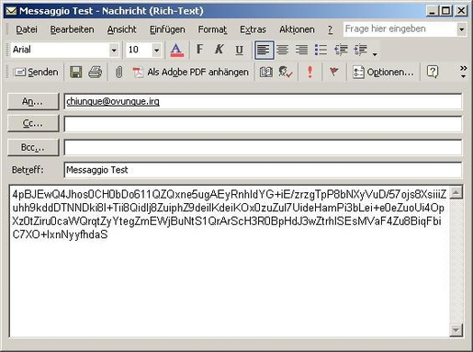
Cifratura
Come cifrare email, file usando PGP, GPG

Slide 71
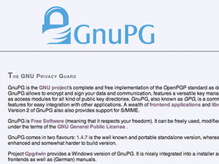
Cifratura
Creare una chiave pubblica e privata

Slide 72
Cifratura
Differenza tra chiave pubblica e privata
-----BEGIN PGP PUBLIC KEY BLOCK-----
Version: GnuPG v2.0.22 (MingW32)
mQENBE+gdaIBCACyiD1GasakMZaiim/EgKxoxSe+Nr7LdjGCAqh/uzf7rtezViRz
q06BFjwPvSEWclrL3aMNFduWEzUm3wqncd71kz+jqA82CRqvB1eaPj90J8ghzEvZ
Nok+1U+a033eDTbbT7QG0/riLaYG78y0MgCsn65rVkkfC+y7/b3fIs+nunUHN5Pn
WCPTwJKivE4KUvQyVjQuFZVZydZNaJA23oU2kohKPH6OIH+gHXiWyYCaIhEBWNJQ
ZrNoymSjH9QOCaCBjhWUrjdOPuScebq18CU11RmmalH/dqN79QD/UFQM1iIol/cL

Slide 73
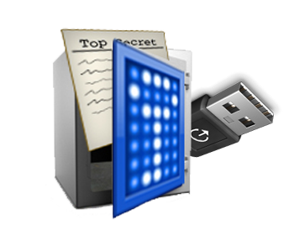

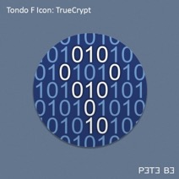
Vera Crypt – Creare volumi cifrati
https://www.veracrypt.fr/en/Downloads.html

Slide 74
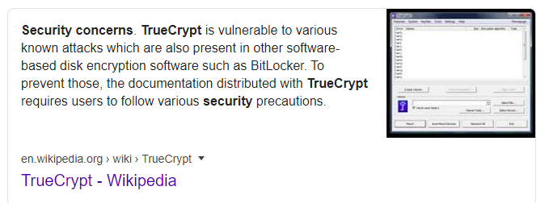
Vera Crypt vs. True Crypt: creare volumi cifrati
https://www.veracrypt.fr/en/Downloads.html

Slide 75
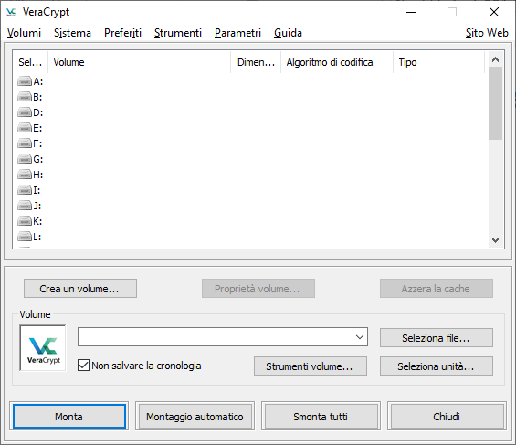
Vera Crypt - Creare volumi cifrati

Slide 76
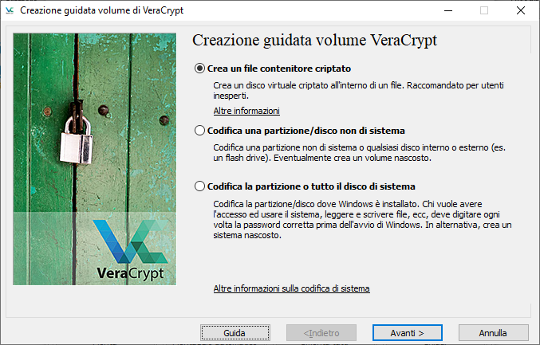
Vera Crypt - Creare volumi cifrati

Slide 77
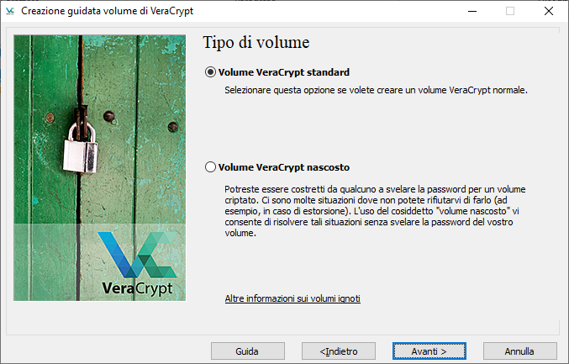
Vera Crypt - Creare volumi cifrati

Slide 78
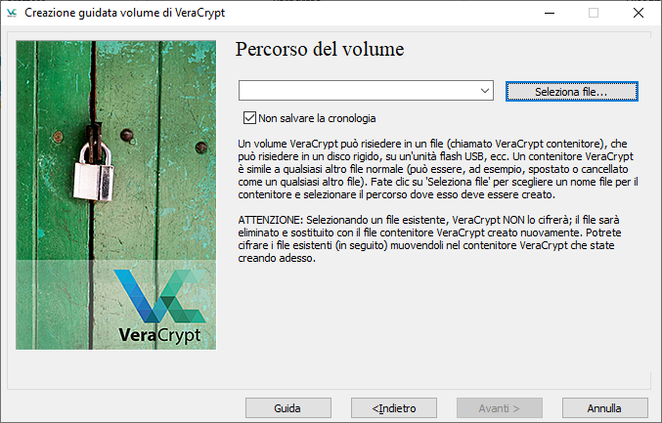
Vera Crypt - Creare volumi cifrati

Slide 79
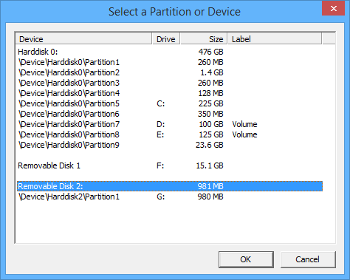
Vera Crypt - Creare volumi cifrati

Slide 80
Vera Crypt - Creare volumi cifrati

Slide 81
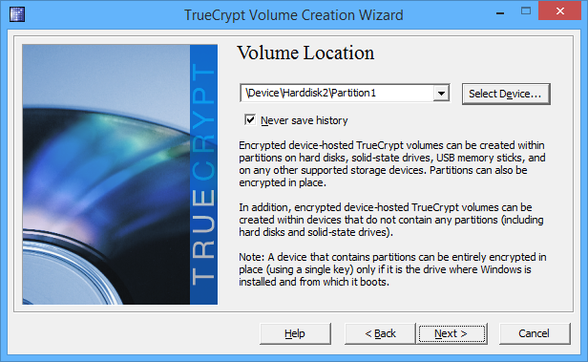
Vera Crypt - Creare volumi cifrati

Slide 82
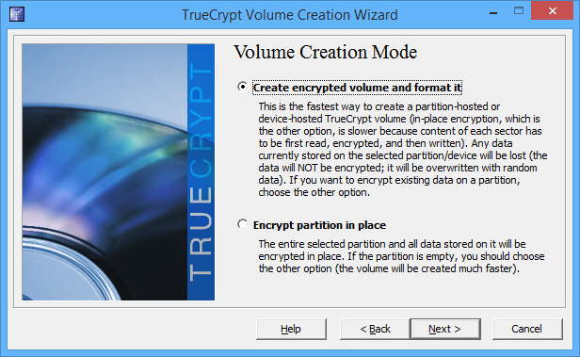
True Crypt - Creare volumi cifrati

Slide 83

True Crypt - Creare volumi cifrati

Slide 84

True Crypt - Creare volumi cifrati

Slide 85

True Crypt - Creare volumi cifrati

Slide 86

True Crypt - Creare volumi cifrati

Slide 87

True Crypt - Creare volumi cifrati

Slide 88

True Crypt - Creare volumi cifrati

Slide 89

True Crypt - Creare volumi cifrati

Slide 90

True Crypt - Creare volumi cifrati

Slide 91

True Crypt - Creare volumi cifrati

Slide 92

True Crypt - Creare volumi cifrati

Slide 93
True Crypt - Creare volumi cifrati

Slide 94

True Crypt - Creare volumi cifrati

Slide 95

Quando inseriamo la chiavetta in un altro PC

Slide 96
Antiforensics - Steganografia
La cifratura è un ottimo metodo di Antiforensics. Esistono anche altre tipologie di Antiforensics come la steganografia e la cancellazione sicura dei file.
Il termine steganografia deriva dal greco, e il suo significato letterale è "scrittura nascosta". E’ differente dalla crittografia in quanto, la steganografia nasconde un’informazione (l’esistenza di una informazione), mentre la crittografia la cifra (nasconde il contenuto dell’informazione). Le due tecniche possono essere abbinate e sono complementari. Utilizzando la crittografia vediamo il messaggio, ma cifrato, mentre l’obiettivo della steganografia è di nascondere un qualcosa (messaggio) all’interno di un contenitore noto. Per tecnica steganografica quindi si intende quel processo di occultamento di un’ informazione. (Camouflage)

Slide 97


Slide 98


Slide 99
Antiforensics
ALCUNI VANTAGGI:
Nascondere l’informazione - (quindi non attiriamo l’attenzione a differenza di un’ informazione cifrata);
Possibilità di nascondere l’informazione in diversi file cover, irriconoscibili dall’occhio umano;
Difficile monitoring;
Dimostrarne l’esistenza!
ALCUNI SVANTAGGI:
Dimensione dei file cover (contenitore informazione nascosta);
Dimensioni informazione nascosta.

Slide 100



La Digital Forensics

Slide 101
Origini
Inizialmente la Digital Forensics è stata usata solo per i crimini tecnologici (i «più comuni»).
Intrusioni informatiche;
Web defacement;
Danneggiamento/Furto di dati;
Pedofilia online;
Azioni di Phishing/Whaling e/o Furto di Identità e Frode Bancaria.
Negli altri casi i computer sono stati semplicemente ignorati (e non solo quelli ☹)

Slide 102
Origini
Alcuni casi “non informatici” risolti negli ultimi anni e di cui si è letto sui media nazionali:
Frode telefonica: analisi di dispositivi “GSM-box”-like al fine di individuare il Modus Operandi tecnologico ed il modello di business criminale.
Spionaggio Industriale: supporto ad azienda nella risoluzione e conseguenti azioni in Tribunale (furto di disegni e progetti industriali).
Antipedofilia digitale: analisi di evidence elettroniche a supporto dell’AA.GG., verso PC e smartphone sequestrati all’indagato.

Slide 103
Origini
È quindi lampante come l’analisi delle evidenze digitali si rende necessaria anche per crimini che nulla hanno a che fare con la tecnologia.
Dal palmare della Lioce al delitto di Garlasco e di Avetrana…sino agli atti di bullismo e cyberstalking a mezzo Facebook, ed altre cronache recenti
Non sono stati portati all’attenzione del grande pubblico molti altri casi, risolti per merito delle evidenze digitali.

Slide 104
Origini
Adesso la Digital Forensics “è di moda”!!!
Questo è un bene in quanto vi è:
Maggiore scambio di informazioni;
Nuovi tools e nuove tecnologie;
Un più rapido sviluppo;
Una maggiore sensibilità al problema.
Questo è un male perché:
Tutti vogliono lanciarsi in questo mercato;
Ci sono molti “presunti esperti”, improvvisati e molto spesso privi dei necessari skills, strumenti, laboratori ed esperienza sul campo;
Tutti promettono tool “facili da usare”;
Il fatto di scrivere “forensics” su un programma di 10 anni fa non lo rende necessariamente più adatto allo scopo… ☹

Slide 105





Origini

Slide 106







La Digital Forensics
La Digital Forensics è la scienza che studia come ottenere, preservare, analizzare e documentare le evidenze digitali (prove) dai dispositivi elettronici come: Tablet PC, Server, PDA, fax machine, digital camera, iPod, Smartphone (Mobile Forensics) e tutti gli altri dispositivi di memorizzazione.

Slide 107
Definizioni
Una digital evidence può essere definita come qualsiasi informazione avente valore probatorio che sia memorizzata o trasmessa in forma digitale
Una digital evidence può quindi essere estratta da:
Un dispositivo di memorizzazione digitale
Personal computer, notebook, hard disk esterno, floppy, nastro, CD/DVD, memory card, USB drive,…
Telefoni cellulari, SIM, SmartPhone, Tablet, Navigatori satellitari,…
Una Rete Intranet/Internet
Intercettazione di traffico dati
Pagine Web, Blog, Social Network, Chat/IM, P2P, ecc.

Slide 108

Fasi della Computer Forensics:
Identificazione, Collezione ed Acquisizione;
Preservazione (Chain of Custody);
Analisi: estrazione delle informazioni significative per l’investigazione;
Evidence Presentation: è la fase finale ma anche la più importante, nella quale anche i non addetti ai lavori riescono a capire il lavoro eseguito. È la redazione di un documento nel quale vengono analizzati passo passo tutti i risultati ottenuti ed estratti dalle digital evidence.

Slide 109

CSI - Investigations
Goal: To explain the current state of Digital Artifact

Slide 110


CSI - Investigations
Digital Forensics
Dead Analysis
Live Analysis

Slide 111

Conclusioni
Oggigiorno chi ha l’informazione, ha il potere: proteggiamo i nostri dati.
E non fidiamoci troppo!

Slide 112
Conclusioni
Educare gli utenti
Dotarsi di strumenti all’avanguardia che non solo possono aiutarci a capire se abbiamo ricevuto delle minacce
Comprendere e prendere coscienza che ad oggi molte informazioni sono già all’esterno delle nostre organizzazioni
Con noi potete sapere in tempo reale chi, cosa, perché e a quanto stanno vendendo i Vostri dati!
Siamo entrati in una NUOVA ERA
dell’Information Security

Slide 113
Cyber Security & Autodifesa Digitale
Ing. Selene Giupponi
Cyber Security Advisor & Senior Digital Forensics Consultant

Slide 114

Domande e risposte
Thanks for your attention!
Ing. Selene Giupponi
Selene.Giupponi@unipr.it

